Slide 1
数据库查询

Slide 2

目
数据库查询
Contents

Slide 3

数据库查询
数据库查询
数据库查询就是数据库里面的左连接。
左连接就是两张表执行左关联查询，把左边的表数据全部查询出来。

Slide 4
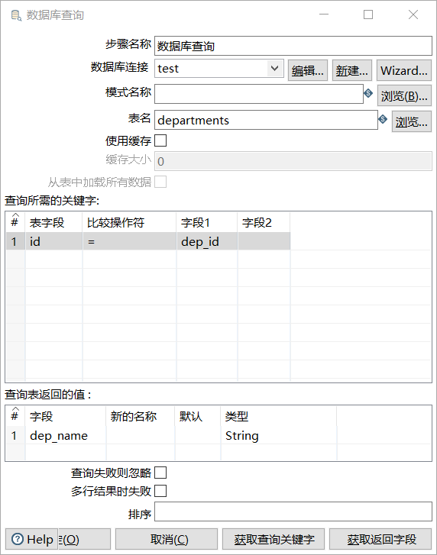
数据库查询
数据库查询
要查询的表

Slide 5
数据库查询
数据库查询
查询匹配的条件

Slide 6
数据库查询
数据库查询
匹配返回的字段

Slide 7
任务
数据库查询
从employees表中读取数据，根据dep_id从departments表获取dep_name，保存到Excel中
任务

Slide 8

数据库查询
分析
输入：表输入
查询：数据库查询
输出：Microsoft Excel输出

